Slide 1
Ｇａｍｅ開発指南書９
PuzzleＧａｍｅ開発
Lib化
DebugModeとReleaseMode

Slide 2
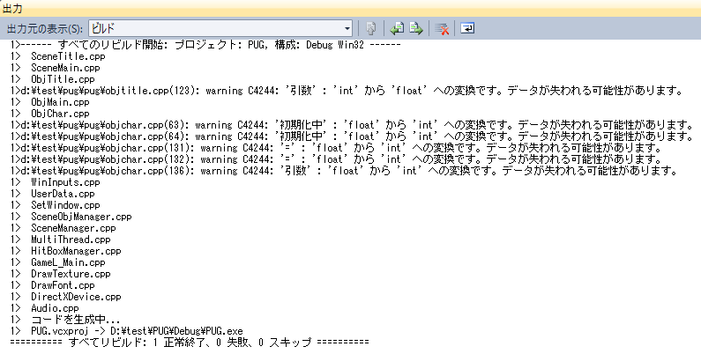
・programのcompile時間が長い！
このlibrary部分をcompile済み情報にすれば、compileする時間を
短縮できる。
Compileする時、LibraryのSauceCodeをCompileしています。内容の変更があるならそれでも良いのですが、
変更する必要ないなら毎回毎回compileするの時間がもったいないですよね。ここでは、このような完成さ
れたcppをlib（インポートライブラリ）化することでcompileのRossを少なくする方法を教えます。

Slide 3
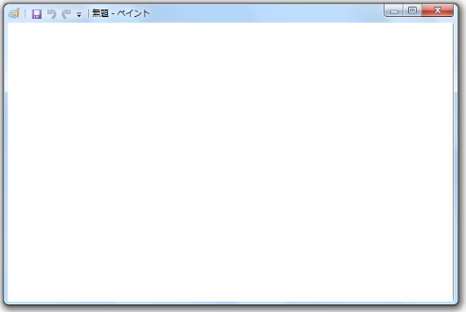
lib（ライブラリ ）とは
.cppにある実行部分のmoduleが仕込まれDataです。Linker（リンカ）時にEXEに仕込まれて使います。
（compile済みの実行部分）
lib
EXEの中に入る！静的
LinkerでEXEに仕込まれます。
ついでに、DLLの説明
先ほどのlibと同じですが、Linkerで仕込まれるのでなくて、EXEからaccessして使用します。
汎用性の高い実行部分の関数である場合使います
EXEが必要に応じて
accessして使ってくれ
動的
DLL
(Dynamic Link Library )
ダイナミックリンクライブラリ

Slide 4
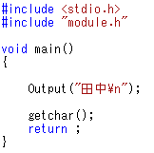
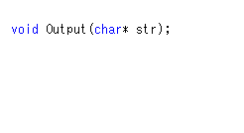
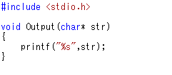
・Lib作ってみる。
いきなり、libraryをLib化するのもriskがあるので簡単なprogramを作成してそれをLib化してみよう。
それではlib化練習用として、自分の名前を出力するprogramをcoatingしてみよう。
main.cpp
module.h
module.cpp
このような、programを作成しました。module.cppを毎回compileする必要がない完成されたSauceCodeなのでこれを
Lib化したいと思います。

Slide 5
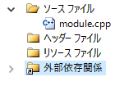
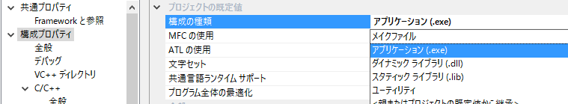
・新しいprojectを作る
Lib化するcppを新しく作成したprojectのfolderに入れる。
その後、「既存の項目の追加」でmodule.cppを追加する
「プロジェクト」→「○○○のプロパティ」から「プロパティページ」を出して、構成プロパティの構成種類を
「アプリケーション（.exe）」から「スタティックライブラリ（.lib）」に変更します。
これにすると、最終的に出力されるfileが実行fileの.exeでは無く、スタティックライブラリ(lib)になります。

Slide 6
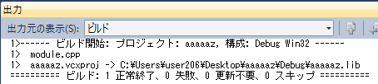

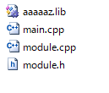
・実行してみる
Compileした結果がlibがしっかりと完成
したことがわかる
ApplicationFileで無いので実行しても、何も起きません。ErrorMessageでlibなので実行されませんと出るくらいです。
DebugModeで出力したのでDebugFolderに作られたlibがあります。Project名を適当にするとこういう時に悔やまれますTT
名前を出力するprojectにlibを持ってきます。
module.cppはこの時点で用済みなので破棄します。

Slide 7
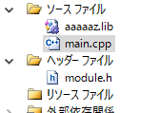

・名前を出力するprogramのLyncを変更する
変更：Lyncする内容を、module.cppからaaaaz.libにする
module.cppをobject （compile済みfile）化したlibをlinkすると使用できる。
これで、実行可能です。
main.cpp
module.h
aaaaaz.lib
Compile済み
このようなaccessをしていると思うとわかりやすい。
Compileしてるしているfileが、main.cppのみになっている

Slide 8
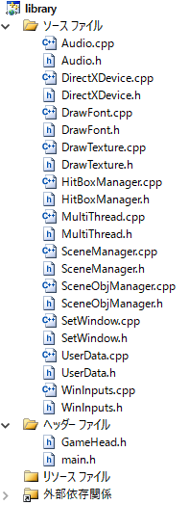
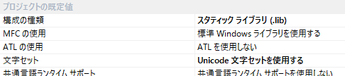
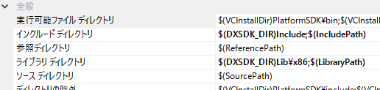
・田中先生のlibraryをlib化してみる
完成済みであるlibraryをlib化してみましょう。空のprojectを用意して、libraryを入れましょう。
GraphicやSoundの最大数の変更で使用してるGameL_Main.cppと
compileと関係の無いDraw2DTex.hlslは省いています。
いつも通りの、文字Set・directoryの変更や構成の種類をexeからlibを行う
行ったら実行しましょう。

Slide 9
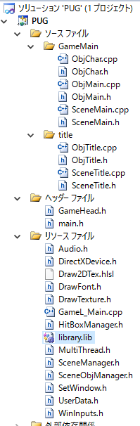
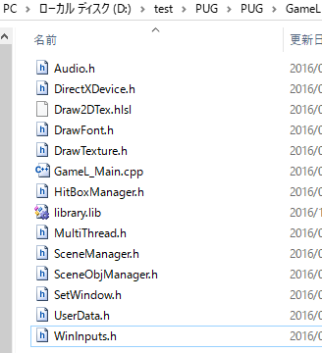
・lib化したfileをpuzzleに持っていく
せっかく作ったのでpuzzleで試してみましょう
cppは全てlibrary.libにあるので、他のLyncは
切りました。
実行してうまくいけば成功です。
こうやってcompile速度上げる事で作業効率も
上がるはずです。
ただし、compile済みと言うことは変更ができな
いと言うことです。
その辺を注意しましょう
GameL_Main.cpp以外のcppは破棄。
Libが持っている

Slide 10

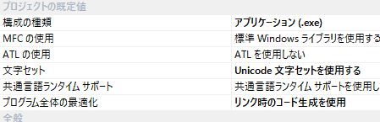
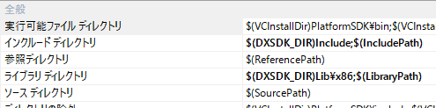
・DebugModeとReleaseModeを知る
Gameが完成したら完成版を出力しましょう。
通常ここは、Debugとなっているが、ここをReleaseすると
完成版でexeが作られる。
このまま実行してもErrorが起きます。
・Release版のPropertyを設定する
新しいprojectを作成した時の設定をReleaseMode用で設定しないといけない。
ReleaseModeはDebugDataやBreakPointでprogramの流れを見る追跡が無い分、高速です。
最終提出する時はReleaseを使いましょう。

Slide 11
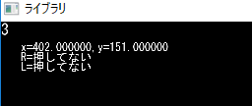
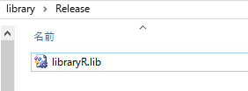
・実行するとなぜかDebugの内容がある
実行すると左上に数値が見えてると思います。この数字は処理何㎜秒で全ての処理を終えているかを見るためのdebug用の
モノです。LibraryでReleaseModeだと見えないように設定していますがなぜか出てしまいます。
※Actionやshootingにあった。当たり判定の可視化もdebug用です。
Releaseしているのになぜかdebugになっています。理由は・・・・。Lib化した時、DebugModeで出力していた。
・Release用Libraryの作成しよう。
それでは、８pageを参考にReleaseModeでlib化してください。
File名には、debug用とrelease用違いがわかるように最後にRを付けておきましょう。

Slide 12
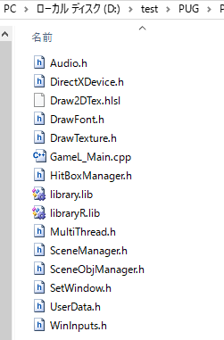
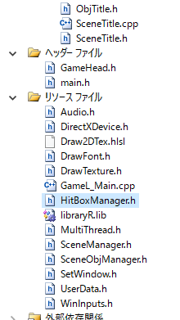
・release用libを持ってくる
libaryR.libを持ってきたら、VisualStudioのSolutionExplorerから、library.libのLyncを切り、既存の項目からlibraryR.libを
追加します。
これで、完成版で出力できると思います。

Slide 13
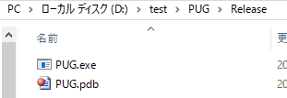
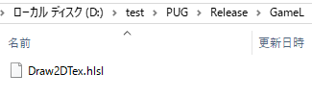
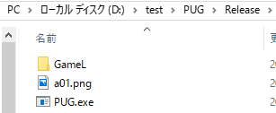
・完成したexe（実行file）をまとめる
完成したexeを実行してもErrorが発生します。理由はこのexeはそれだけで動いてる訳でないからです。
これを動かすに必要なfileを同じ場所置く必要があります。
使用してるGraphicやMusic等の外部情報と「GameL」folderと中身にDraw2DTex.hlslだけ必要です。

Slide 14
Congratulations. The game development tutorial is completed.Let's make various games on your own.
さて、最後にLevelDesignです。

